Slide 1






Jačanje inspekcije zaštite okoliša radi učinkovite kontrole praćenja kakvoće zraka i sustava trgovanja emisijskim jedinicama stakleničkih plinova, kako bi se postigla bolja kvaliteta zraka
u Republici Hrvatskoj
Ovaj projekt financira Europska unija

Slide 2



TEMA 1: Onečišćenje atmosfere
Institut za energetiku i zaštitu okoliša
Bojan Abramović dipl. ing. stroj.
Predrag Hercog, dipl. inž. medicinske biokemije

Slide 3

1.8 VREMENSKA I PROSTORNA RASPODJELA ONEČIŠĆUJUĆIH TVARI
Razine onečišćujućih tvari u zraku jako variraju u vremenu i s obzirom na geografski položaj. Takve varijacije ovise o različitim faktorima:
raspodjela i aktivnost emisijskih
izvora
meteorološki parametri
kemijske reakcije i transformacije
koje se događaju za vrijeme
transporta onečišćujućih tvari
Institut za energetiku i zaštitu okoliša

Slide 4
1.8 VREMENSKA I PROSTORNA RASPODJELA ONEČIŠĆUJUĆIH TVARI
Izvori onečišćujućih tvari također su različito evaluirani. Najviše pažnje posvećuje se upravo polutantima antropogenog porijekla koji se emitiraju iz industrijskih postrojenja i domaćinstava (crni dim i SO₂) te od prometa (lebdeće čestice PM_{2,5}, lako hlapljivi organski spojevi VOC, dušikovi oksidi NO_{x} i ugljični monoksid CO) (Tablica 1). Također treba podsjetiti i na to da se mnoge sekundarne onečišćujuće tvari stvaraju u atmosferi. Rezultati takvih reakcija lebdeće su čestice (uključujući sulfate i nitrate) i ozon (O₃).
Institut za energetiku i zaštitu okoliša

Slide 5
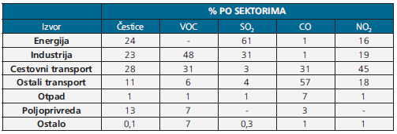
1.8 VREMENSKA I PROSTORNA RASPODJELA ONEČIŠĆUJUĆIH TVARI
Emisijski izvori za onečišćujuće tvari u Europi.
Izvor: European Environment Agency
Institut za energetiku i zaštitu okoliša

Slide 6
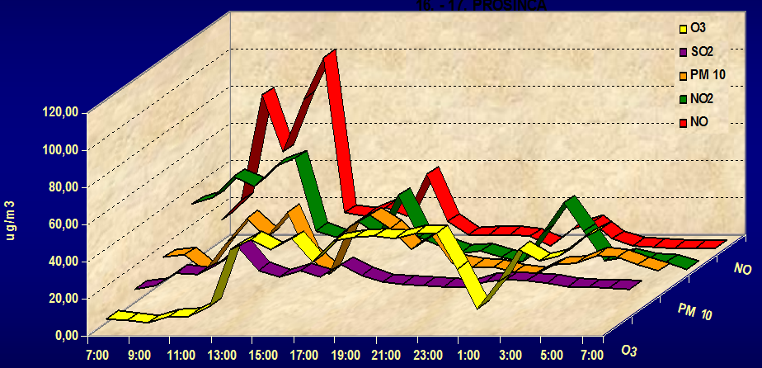
1.8 VREMENSKA I PROSTORNA RASPODJELA ONEČIŠĆUJUĆIH TVARI
Vremenska raspodjela onečišćujućih tvari razlikuje se od vrste izvora emisija.
Primjer 1.
Onečišćujuće tvari koje emitiraju motorna vozila imaju karakteristične jutarnje i poslijepodnevne vršne koncentracije (odlazak na posao i dolazak s posla). Najmanje koncentracije su u noćnim satima.
Institut za energetiku i zaštitu okoliša

Slide 7
1.8 VREMENSKA I PROSTORNA RASPODJELA ONEČIŠĆUJUĆIH TVARI
Primjer 2.
Emisije onečišćujućih tvari iz toplinskih stanica i termoelektrana imaju male kratkoročne varijacije, ali su zato sezonske varijacije velike. U zimskom razdoblju su pojačane, a u ljetnom minimalne.
Utjecaj visine emisijskih izvora na raspodjelu onečišćujućih tvari u zraku
Industrijska onečišćenja zbog ispuštanja onečišćujućih tvari kroz visoke dimnjake lakše se raspršuju u višim slojevima troposfere od onih iz dimnjaka domaćinstava. Najniže, odmah uz tlo, ispuštaju se onečišćujuće tvari iz motornih vozila, pa zato predstavljaju najveći javno zdravstveni problem, jer najviše djeluju na zdravlje ljudi u urbanim sredinama.
Institut za energetiku i zaštitu okoliša

Slide 8
1.8 VREMENSKA I PROSTORNA RASPODJELA ONEČIŠĆUJUĆIH TVARI
Utjecaj atmosferskih i meteoroloških uvjeta na raspodjelu onečišćujućih tvari
U slučajevima visokih ispusta onečišćujućih tvari, pokretanje velikih zračnih masa regulira njihov transport na velike udaljenosti.
Primjer 1.
Mnoge ozbiljne epizode onečišćenja u sjevernoj Europi potječu od onečišćujućih tvari iz industrijskih područja srednje Europe i ruhrske doline.
Razlog:
Zbog vjetrova koji pušu u smjeru sjevera i anticiklonalnih sustava koji transportiraju onečišćujuće tvari na visinama od 8 km do 14 km.
Institut za energetiku i zaštitu okoliša

Slide 9
1.8 VREMENSKA I PROSTORNA RASPODJELA ONEČIŠĆUJUĆIH TVARI
Utjecaj atmosferskih i meteoroloških uvjeta na raspodjelu onečišćujućih tvari (nastavak)
Lokalno, smjerovi i brzina vjetra značajno pridonose
varijacijama koncentracija prizemnih onečišćujućih
tvari.
U velikim urbanim područjima visoke zgrade također
imaju utjecaj na distribuciju onečišćujućih tvari koje
se šire duž ulica.
U takvim urbanim područjima gdje je gust promet dominira dušikov oksid (NO) koji se u prisutnosti prizemnog ozona konvertira u dušikov dioksid (NO₂).
Institut za energetiku i zaštitu okoliša

Slide 10
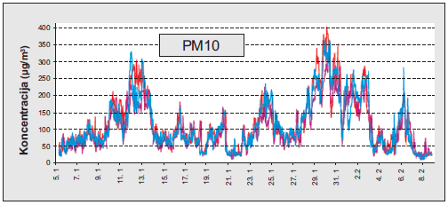
1.8 VREMENSKA I PROSTORNA RASPODJELA ONEČIŠĆUJUĆIH TVARI
Kratkotrajne varijacije razina onečišćujućih tvari u zraku
Kratkotrajne varijacije razina onečišćujućih tvari u zraku vrlo su velike, a odnose se na varijacije
OD NEKOLIKO MINUTA DO NEKOLIKO SATI
Primjer:
Satne koncentracije PM10 ovise primjerice o:
trenutačnom broju automobila na prometnici
brzini kojom se promet odvija
smjeru i brzini vjetra
Institut za energetiku i zaštitu okoliša

Slide 11
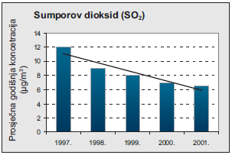
1.8 VREMENSKA I PROSTORNA RASPODJELA ONEČIŠĆUJUĆIH TVARI
Dugotrajni trendovi razina onečišćujućih tvari u zraku
Dugotrajni trendovi razina onečišćujućih tvari u zraku odnose se na praćenje koncentracija OD NEKOLIKO GODINA
Primjer:
Negativni trend koncentracija SO₂ u zraku u razdoblju od 1997.-2001. godine. Rezultati mjerenja s mjernih postaja AirBasea u Europi. Izvor: AIRNET
Institut za energetiku i zaštitu okoliša

Slide 12
1.8 VREMENSKA I PROSTORNA RASPODJELA ONEČIŠĆUJUĆIH TVARI
Prostorna raspodjela onečišćujućih tvari u zraku
Prostorna raspodjela onečišćujućih tvari u zraku ovisi o:
TOPOGRAFSKIM KARAKTERISTIKAMA TERENA
EMISIJSKIM IZVORIMA (urbani, ruralni)
Za mnoge onečišćujuće tvari kao što su SO₂, NO, NO₂, CO i VOC-ovi glavne determinante prostornih i vremenskih varijacija su:
AKTIVNOST IZVORA EMISIJA
UDALJENOST OD IZVORA EMISIJA
Institut za energetiku i zaštitu okoliša

Slide 13
1.8 VREMENSKA I PROSTORNA RASPODJELA ONEČIŠĆUJUĆIH TVARI
Prostorna raspodjela onečišćujućih tvari u zraku (nastavak)
Za prizemni ozon (O₃) i dio lebdećih čestica to su:
KEMIJSKE REAKCIJE U ATMOSFERI
Vrijeme i prostor zajednički djeluju na varijacije koncentracija onečišćujućih tvari u zraku.
Institut za energetiku i zaštitu okoliša

Slide 14
1.9 METASTUDIJE-NACIONALNI STANDARDI KVALITETE ZRAKA
Meta studije predstavljaju velike projekte u kojima se objedinjavaju mnoge toksikološke i epidemiološke znanstvene studije.
Tako je u devedesetima Europska Unija financirala dvije ovakve studije:
APHEA 1 (Air Pollution and Health: a European Approach) koja je na više od 25 milijuna ljudi u 15 europskih gradova proučavala efekte kratkotrajnog izlaganja (nekoliko dana) povećanog onečišćenja zraka na zdravlje ljudi i utjecaj na javno zdravstvo
https://www.ncbi.nlm.nih.gov/pubmed/10730486
Institut za energetiku i zaštitu okoliša

Slide 15
1.9 METASTUDIJE-NACIONALNI STANDARDI KVALITETE ZRAKA
APHEA 2 koja je u 8 europskih gradova povezivala epizode pojačanog onečišćenja zraka sa povećanjem prijema plućnih pacijenata u bolnice.
https://abdn.pure.elsevier.com/en/publications/acute-effects-of-particulate-air-pollution-on-respiratory-admissi
Institut za energetiku i zaštitu okoliša

Slide 16
1.9 METASTUDIJE-NACIONALNI STANDARDI KVALITETE ZRAKA
Svakako najpoznatije meta studije sa područja PKZ su one koje od još od 1957 periodički izrađuje Svjetska zdravstvena organizacija (WHO) a možemo ih staviti pod zajednički naziv „WHO Air quality guidelines”.
Ove publikacije već desetljećima služe kao referentni dokumenti pri razvoju strategija i politika na području kvalitete zraka u mnogim zemljama širom svijeta.
Pregledan sažetak svih studija od 1957. do 2006. godine može se naći na http://www.euro.who.int/__data/assets/pdf_file/0019/331660/Evolution-air-quality.pdf
Institut za energetiku i zaštitu okoliša

Slide 17

1.9 METASTUDIJE-NACIONALNI STANDARDI KVALITETE ZRAKA
Za sudionike ove obuke svakako preporučamo dvije najrecentnije publikacije WHO Air quality guidelines”.
„WHO Air quality guidelines for Europe ; second edition 2000”.
http://www.euro.who.int/en/health-topics/environment-and-health/air-quality/publications/pre2009/air-quality-guidelines-for-europe
U kojoj možete pronaći sve što će te ikada trebati znati na ovom području. Najveći dio druge teme ovih predavanja „Onečišćujuće tvari” deriviran je iz upravo ove publikacije koja obrađuje veliki broj onečišćujućih tvari sa kemijskog, toksikološkog i javnozdravstvenog aspekta te daje preporučene razine (guidelines) onečišćenja po pojedinim OT.
Institut za energetiku i zaštitu okoliša

Slide 18

1.9 METASTUDIJE-NACIONALNI STANDARDI KVALITETE ZRAKA
Druga i najrecentnija WHO AQG publikacija je
„Air quality guidelines. Global update 2005.
Particulate matter, ozone, nitrogen dioxide and sulfur dioxide”
http://www.euro.who.int/en/health-topics/environment-and-health/air-quality/publications/pre2009/air-quality-guidelines.-global-update-2005.-particulate-matter,-ozone,-nitrogen-dioxide-and-sulfur-dioxide
Koja na isti način obrađuje gore navedene OT dajući najnovije dokaze o utjecaju onečišćenja atmosfere na ljude. U njoj su također dane i preporučene razine onečišćenja.
Institut za energetiku i zaštitu okoliša

Slide 19
1.9 METASTUDIJE-NACIONALNI STANDARDI KVALITETE ZRAKA
Tzv. air quality gudelines su vrijednosti koncentracija onečišćujućih tvari u zraku (s raznim vremenima usrednjavanja) za koje je dokazano da ni pri cijelo životnom izlaganju ne štete zdravlju ljudi.
Iz ovih vrijednosti nastale su i granične vrijednosti onečišćenja zraka u europskoj i hrvatskoj regulativi.
Direktiva Komisije (EU) 2015/1480, Direktiva 2008/50/EZ i Direktiva 2004/107/EZ
Uredba o razinama onečišćujućih tvari u zraku (NN 117/12, 84/17)
Institut za energetiku i zaštitu okoliša

Slide 20
1.10 GLOBALNI PROBLEMI NASTALI ONEČIŠĆENJEM ZRAKA
Zakiseljavanje atmosfere – kisele oborine
Kisele oborine definiraju se kao oborine čija kiselost ima pH vrijednosti manje od 5,6.
Zakiseljene mogu biti razne vrste oborina: kiša, snijeg, susnježica, tuča, ali mogu biti i plinovi, magla i lebdeće čestice u troposferi.
Od pojave ljudi na Zemlji kiselost oborina varirala je s obzirom na vrijeme i prostor. U 19. stoljeću engleski kemičar Robert Angus Smith prvi je izmjerio razlike u kiselosti i sadržaju sulfata u kišama Engleske, Škotske i Njemačke, pa je zbog toga nazvan «otac kiselih kiša».
Institut za energetiku i zaštitu okoliša

Slide 21
1.10 GLOBALNI PROBLEMI NASTALI ONEČIŠĆENJEM ZRAKA
Zakiseljavanje atmosfere – kisele oborine (nastavak)
Rezultate svojih mjerenja Smith je 1872. godine povezao s varijacijama regionalnih faktora kao što su:
sagorijevanje ugljena
smjerovi puhanja vjetra
količina i učestalost oborina
Također je ustanovio da su kiselije one kiše u kojima se nalazi veća koncentracija sulfata i da takve kiše negativno utječu na drveće i žitarice na kojima je uočio oštećenja.
Institut za energetiku i zaštitu okoliša

Slide 22
1.10 GLOBALNI PROBLEMI NASTALI ONEČIŠĆENJEM ZRAKA
Zakiseljavanje atmosfere – kisele oborine (nastavak)
Smithova otkrića nisu ozbiljno shvaćena pa su ostala u zaboravu cijelo jedno stoljeće dok se u Norveškoj nije pokrenuo interdisciplinarni istraživački projekt koji je imao za cilj ustanoviti učinke kiselih oborina na šumske i vodene ekosustave.
Ustanovljeno je da je u razdoblju od 1940. do 1980. godine nestala polovica riblje populacije zbog štetnog utjecaja zakiseljavanja kopnenih vodotokova.
Institut za energetiku i zaštitu okoliša

Slide 23
1.10 GLOBALNI PROBLEMI NASTALI ONEČIŠĆENJEM ZRAKA
Zakiseljavanje atmosfere – kisele oborine (nastavak)
Slična istraživanja rađena su i u Švedskoj, a rezultati su više nego zabrinjavajući. Naime, 18 000 švedskih jezera ima pH vode manji od 5,5, što ima nesagledive ekološke posljedice za biljni i životinjski svijet u njima.
U novijoj povijesti pH vrijednosti jezerske vode u nekim dijelovima SAD-a iznose manje od 3, a najkiselija kiša u Europi padala je nad Škotskom 1974. godine i imala je pH vrijednost 2,4.
Institut za energetiku i zaštitu okoliša

Slide 24
1.10 GLOBALNI PROBLEMI NASTALI ONEČIŠĆENJEM ZRAKA
Zakiseljavanje atmosfere – kisele oborine (nastavak)
Izvori kiselih oborina
Kisele oborine formiraju se u atmosferi iz sumporovog dioksida (SO₂), dušikovih oksida (NO_{x}) i ugljikovog dioksida (CO₂) čiji izvori mogu biti prirodni i antropogeni.
Gledajući globalno, emisije iz prirodnih izvora čine udio od 60%, dok je udio iz antropogenih izvora 40%.
Prirodni su izvori sumpora morski aerosol koji sadrži sulfate, vulkanske erupcije prilikom kojih se u atmosferu otpuštaju velike količine sumporovodika (H₂S) i sumpor koji se otpušta kod bakterijske razgradnje organske tvari.
Institut za energetiku i zaštitu okoliša

Slide 25
1.10 GLOBALNI PROBLEMI NASTALI ONEČIŠĆENJEM ZRAKA
Zakiseljavanje atmosfere – kisele oborine (nastavak)
Izvori kiselih oborina (nastavak)
sagorijevanje fosilnih goriva (ugljen, nafta i prirodni plin),
industrijski procesi (primarno proizvodnja metala)
i termoelektrana
morski aerosol (sulfati), vulkanske erupcije (H₂S), bakterijska razgradnja organske tvari (S)
Institut za energetiku i zaštitu okoliša

Slide 26
1.10 GLOBALNI PROBLEMI NASTALI ONEČIŠĆENJEM ZRAKA
Zakiseljavanje atmosfere – kisele oborine (nastavak)
Izvori kiselih oborina (nastavak)
Plinovi i čestice iz atmosfere odlažu se na kopno kao kisele oborine uz pomoć dvaju atmosferskih procesa:
a) apsorpcijom plinova u kondenziranoj vodenoj pari unutar oblaka koji zatim u obliku kiselih oborina padaju na tlo (rainout)
b) apsorpcijom plinova u kapljicama oborina ispod oblaka pri čemu plinovi zakiseljuju oborine nakon što su napustile oblake (washout)
Institut za energetiku i zaštitu okoliša

Slide 27
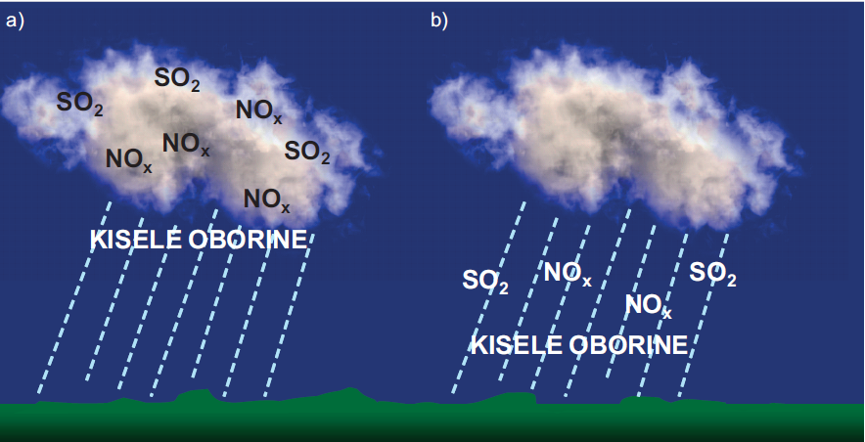
1.10 GLOBALNI PROBLEMI NASTALI ONEČIŠĆENJEM ZRAKA
Zakiseljavanje atmosfere – kisele oborine (nastavak)
Izvori kiselih oborina (nastavak)
RAINOUT
WASHOUT
Ta dva procesa odnose se na «mokro odlaganje» kiselih tvari na površinu Zemlje.
Institut za energetiku i zaštitu okoliša

Slide 28
1.10 GLOBALNI PROBLEMI NASTALI ONEČIŠĆENJEM ZRAKA
Zakiseljavanje atmosfere – kisele oborine (nastavak)
Izvori kiselih oborina (nastavak)
postoji i tzv. «suho odlaganje» onečišćujućih tvari na površinu Zemlje. To se događa u odsutnosti oborina, i to na tri načina:
apsorpcijom plinova u površinskim vodama ili tlu
b) gravitacijskim sedimentiranjem krupnijih čestica
c) direktnim kontaktom sitnijih čestica s vegetacijom i ostalim površinama
Institut za energetiku i zaštitu okoliša

Slide 29
1.10 GLOBALNI PROBLEMI NASTALI ONEČIŠĆENJEM ZRAKA
Zakiseljavanje atmosfere – kisele oborine (nastavak)
Izvori kiselih oborina (nastavak)
Nezagađene kiše lagano su kisele i imaju raspon pH od 5,6 do 6,5.
Razlog tomu je to što se ugljikov dioksid (CO₂) iz atmosfere otopi u vodi iz atmosfere stvarajući ugljičnu kiselinu. No kada se onečišćujući plinovi (SO₂ i NO_{x}) iz atmosfere otope u vodi, kiselost oborina bitno se poveća.
Institut za energetiku i zaštitu okoliša

Slide 30
1.10 GLOBALNI PROBLEMI NASTALI ONEČIŠĆENJEM ZRAKA
Zakiseljavanje atmosfere – kisele oborine (nastavak)
Izvori kiselih oborina (nastavak)
Primjer:
Pri mjerenju kiselosti kiša u Sjevernoj Americi, pH kiša iznosila je 3,0 (što je kiselost octa). Najniže vrijednosti kiselih kiša na sjeveru SAD-a bile su izmjerene u studenome 1964. godine i iznosile su 2,1, dok je u Europi najniža vrijednost bila zabilježena u kiši koja je padala nad Škotskom 1974. godine i iznosila je 2,4.
Institut za energetiku i zaštitu okoliša

Slide 31
1.10 GLOBALNI PROBLEMI NASTALI ONEČIŠĆENJEM ZRAKA
Zakiseljavanje atmosfere – kisele oborine (nastavak)
Kemizam kiselih oborina
Kada jednom onečišćujuća tvar dođe u atmosferu, njezina sudbina ovisi o fizikalnim procesima:
raspršivanja
transporta
odlaganja
i o složenim kemijskim reakcijama koje se događaju u vremenu između emisije i odlaganja na površinu Zemlje.
Institut za energetiku i zaštitu okoliša

Slide 32
1.10 GLOBALNI PROBLEMI NASTALI ONEČIŠĆENJEM ZRAKA
Zakiseljavanje atmosfere – kisele oborine (nastavak)
Kemizam kiselih oborina (nastavak)
Faktori koji utječu na sudbinu onečišćujućih tvari uključuju:
visinu otpuštanja
količinu Sunčeve radijacije
prisutnost oborina
sastav Zemljine površine
Sumpor iz goriva i dušik, prije nego što postanu kiseline, ulaze u niz kemijskih reakcija u atmosferi.
Institut za energetiku i zaštitu okoliša

Slide 33
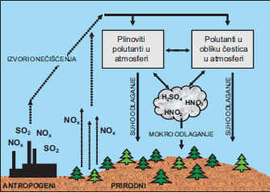
1.10 GLOBALNI PROBLEMI NASTALI ONEČIŠĆENJEM ZRAKA
Zakiseljavanje atmosfere – kisele oborine (nastavak)
Kemizam kiselih oborina (nastavak)
Fizikalni i kemijski procesi stvaranja kiselih oborina
Institut za energetiku i zaštitu okoliša

Slide 34
1.10 GLOBALNI PROBLEMI NASTALI ONEČIŠĆENJEM ZRAKA
Zakiseljavanje atmosfere – kisele oborine (nastavak)
SO₂ i sagorijevanje ugljena
Ugljen (fosilno gorivo) je po kemijskom sastavu vrlo različit, no zajednički su mu sljedeći sastavni elementi: ugljik (C), vodik (H), kisik (O), dušik (N) i sumpor (S).
Osim navedenih elemenata, u vrlo malim količinama ugljen sadrži i natrij (Na), kalcij (Ca), aluminij (Al), nikal (Ni), bakar (Cu), arsen (As), olovo (Pb) i živu (Hg).
Aproksimativna formula ugljena je C₁₃₅H₉₆O₉NS
Institut za energetiku i zaštitu okoliša

Slide 35
1.10 GLOBALNI PROBLEMI NASTALI ONEČIŠĆENJEM ZRAKA
Zakiseljavanje atmosfere – kisele oborine (nastavak)
SO₂ i sagorijevanje ugljena (nastavak)
Izgaranjem ugljena dolazi do oksidacije svih elemenata u njemu, a budući da su C i H najzastupljeniji stvara se velika količina CO₂ i H₂O, ali i određena količina SO₂ oksidacijom sumpora.
Ispušten u atmosferu, sumpor (S) reagira s kisikom (O₂) i nastaje sumporov dioksid (SO₂):
S + O₂ SO₂
Institut za energetiku i zaštitu okoliša

Slide 36
1.10 GLOBALNI PROBLEMI NASTALI ONEČIŠĆENJEM ZRAKA
Zakiseljavanje atmosfere – kisele oborine (nastavak)
SO₂ i sagorijevanje ugljena (nastavak)
Sumporov dioksid (SO₂) u atmosferi se oksidira te kao produkt reakcije nastaje sumporov trioksid (SO₃). Ta je reakcija relativno spora, ali ako u atmosferi postoje
lebdeće čestice, kao npr. pepeo, tada se reakcija ubrzava jer pepeo djeluje kao katalizator:
2SO₂ + O₂  2SO₃
Institut za energetiku i zaštitu okoliša

Slide 37
1.10 GLOBALNI PROBLEMI NASTALI ONEČIŠĆENJEM ZRAKA
Zakiseljavanje atmosfere – kisele oborine (nastavak)
SO₂ i sagorijevanje ugljena (nastavak)
Sumporov trioksid SO₃ u atmosferi reagira s kapljicama vode (H₂O) i nastaje sumporna kiselina (H₂SO₄):
SO₃ + H₂O  H₂SO₄
Osim gore navedenih reakcija u kojima dolazi do stvaranja sumporne kiseline, postoje još neki putevi njezina nastajanja. Jedan od njih je nastajanje hidroksilnog radikala (OH*). Hidroksilni radikal nastaje fotokemijskim procesom iz troposferskog ozona u reakciji s molekulama vode. Reakcijom SO₂ s hidroksilnim radikalom nastaje
20 do 25% sumporne kiseline u atmosferi.
Institut za energetiku i zaštitu okoliša

Slide 38
1.10 GLOBALNI PROBLEMI NASTALI ONEČIŠĆENJEM ZRAKA
Zakiseljavanje atmosfere – kisele oborine (nastavak)
NO₂ i sagorijevanje goriva u automobilskim motorima
Najviše se dušikovog dioksida (NO₂) emitira s ispušnim plinovima iz automobilskih motora, pa se koncentracije tog plina u atmosferi direktno povezuju s gustoćom prometa. Zbog toga kažemo da je NO₂ indikator gustoće prometa. No postavlja
se pitanje kako se dušik našao u ispušnim plinovima kada je poznato da benzin ne sadrži dušik?
Institut za energetiku i zaštitu okoliša

Slide 39
1.10 GLOBALNI PROBLEMI NASTALI ONEČIŠĆENJEM ZRAKA
Zakiseljavanje atmosfere – kisele oborine (nastavak)
NO₂ i sagorijevanje goriva u automobilskim motorima (nastavak)
Odgovor je vrlo jednostavan. Dušik je sastavni dio zraka i zastupljen je s čak 78% u zraku. Molekule dušika (N2) u zraku vrlo su stabilne i slabo reaktivne pri normalnim temperaturama, no pri povišenim temperaturama koje se stvaraju u automobilskom motoru pri paljenju smjese goriva i zraka dušik iz zraka se oksidira u dušikov oksid (NO):
N₂ + O₂ 2NO
ENERGIJA
Institut za energetiku i zaštitu okoliša

Slide 40
1.10 GLOBALNI PROBLEMI NASTALI ONEČIŠĆENJEM ZRAKA
Zakiseljavanje atmosfere – kisele oborine (nastavak)
NO₂ i sagorijevanje goriva u automobilskim motorima (nastavak)
Dušikov oksid (NO) u atmosferi se oksidira te nastaje dušikov dioksid (NO₂):
2NO + O₂ 2NO₂
Iz dušikovog dioksida (NO₂) u reakciji s vodom (H₂O) nastaju dušičasta (HNO₂) i dušična (HNO₃) kiselina:
2NO₂ + H₂O HNO₂ + HNO₃
Institut za energetiku i zaštitu okoliša

Slide 41
1.10 GLOBALNI PROBLEMI NASTALI ONEČIŠĆENJEM ZRAKA
Zakiseljavanje atmosfere – kisele oborine (nastavak)
NO₂ i sagorijevanje goriva u automobilskim motorima (nastavak)
Dušična kiselina, osim u gore spomenutim procesima, može nastati i u reakciji hidroksilnog radikala (OH*) s lakohlapivim organskim tvarima (VOC) u sljedećoj reakciji:
NO₂ + OH* HNO₃
Budući da HNO₃ u vodi potpuno disocira na vodikove (H⁺) i nitratne (NO3⁻) ione, rezultat je alarmantno spuštanje pH vrijednosti (veliko zakiseljavanje) oborina:
HNO₃ H⁺ + NO₃⁻
Institut za energetiku i zaštitu okoliša

Slide 42
1.10 GLOBALNI PROBLEMI NASTALI ONEČIŠĆENJEM ZRAKA
Zakiseljavanje atmosfere – kisele oborine (nastavak)
Učinci kiselih oborina na tlo
Učinak kiselih kiša na ekosustave prvenstveno ovisi o puferskoj sposobnosti tog ekosustava. Kada kisele oborine padnu na tlo, tada podliježu novom ciklusu fizikalnih i kemijskih promjena. Te promjene mogu smanjiti kiselost u procesima neutralizacije, ali i promijeniti kemijske karakteristike vode u vodenim ekosustavima.
Institut za energetiku i zaštitu okoliša

Slide 43
1.10 GLOBALNI PROBLEMI NASTALI ONEČIŠĆENJEM ZRAKA
Zakiseljavanje atmosfere – kisele oborine (nastavak)
Učinci kiselih oborina na tlo (nastavak)
Neutralizacija kiselih oborina
Alkalna vapnenačka tla koja sadrže mnogo kalcijeva karbonata (CaCO₃), kao i sedimentne vapnenačke stijene, neutraliziraju kisele oborine koje na njih padnu u sljedećim kemijskim reakcijama:
CaCO₃ + H₂SO₄ CaSO₄ + H₂CO₃
Institut za energetiku i zaštitu okoliša

Slide 44
1.10 GLOBALNI PROBLEMI NASTALI ONEČIŠĆENJEM ZRAKA
Zakiseljavanje atmosfere – kisele oborine (nastavak)
Učinci kiselih oborina na tlo (nastavak)
Neutralizacija kiselih oborina
Kalcijev sulfat (CaSO₄) koji se stvorio u prethodnoj reakciji topljiv je u vodi što dovodi do otapanja i lomljenja izvornih vapnenačkih stijena. Ugljična kiselina koja također nastaje u gornjoj reakciji disocira na ugljikov dioksid (CO₂) i vodu (H₂O):
H₂CO₃ CO₂ + H₂O
Institut za energetiku i zaštitu okoliša

Slide 45
1.10 GLOBALNI PROBLEMI NASTALI ONEČIŠĆENJEM ZRAKA
Zakiseljavanje atmosfere – kisele oborine (nastavak)
Učinci kiselih oborina na tlo (nastavak)
Neutralizacija kiselih oborina
Učinak neutralizacije kiselih oborina ovisi o više faktora:
• tipu tla
• debljini tla
• vremenskim uvjetima
• vodenim tokovima
Institut za energetiku i zaštitu okoliša

Slide 46
1.10 GLOBALNI PROBLEMI NASTALI ONEČIŠĆENJEM ZRAKA
Zakiseljavanje atmosfere – kisele oborine (nastavak)
Učinci kiselih oborina na tlo (nastavak)
Neutralizacija kiselih oborina
Lagano kisela tla koja su tipična za područja na kojima rastu crnogorične šume posjeduju također mehanizam koji može neutralizirati kisele oborine. Takva tla sadrže sulfatne i nitratne ione koji imobiliziraju vodikove ione iz kiselih oborina. Vrlo duboka tla imaju velik kapacitet zadržavanja sulfatnih i nitratnih iona pa je i imobilizacija vodikovih iona velika. Kisele kiše ne mogu neutralizirati smrznuta vapnenačka tla, kvarcna tla, a neutralizacija je smanjena u situaciji kada je sloj vapnenačkog tla tanak.
Institut za energetiku i zaštitu okoliša

Slide 47
1.10 GLOBALNI PROBLEMI NASTALI ONEČIŠĆENJEM ZRAKA
Zakiseljavanje atmosfere – kisele oborine (nastavak)
Učinci kiselih oborina na tlo (nastavak)
Kationska izmjena i ispiranje nutrijenata
U nezakiseljenim uvjetima glineno tlo koje je građeno od negativno nabijenih listića gline svojim (-) nabojem privlači pozitivno nabijene ione kalcija (Ca²⁺), kalija (K⁺), magnezija (Mg²⁺) i ostalih metala. Te privlačne sile među njima dovoljno su jake da metalne ione zadržavaju u tlu usprkos prolasku vode kroz tlo. Ako na tlo padne zakiseljena kiša, vodikovi (H⁺) ioni zauzmu mjesta ionima metala koji se otpuste i isperu u duboke slojeve tla do kojih korijenje biljaka ne dopire.
Institut za energetiku i zaštitu okoliša

Slide 48
1.10 GLOBALNI PROBLEMI NASTALI ONEČIŠĆENJEM ZRAKA
Zakiseljavanje atmosfere – kisele oborine (nastavak)
Učinci kiselih oborina na tlo (nastavak)
Kationska izmjena i ispiranje nutrijenata
Budući da su ioni metala nutrijenti biljkama (kalcijev ion transportira u biljnim stanicama šećere, vodu i druge nutrijente od korijena prema listovima; magnezijev ion važan je u procesima fotosinteze, a također je i nosač za fosfor koji je sastavni dio DNA molekule), u zakiseljenim uvjetima biljke ne dobivaju dovoljno nutrijenata i suše se.
Institut za energetiku i zaštitu okoliša

Slide 49
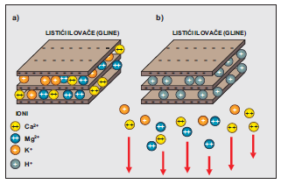
1.10 GLOBALNI PROBLEMI NASTALI ONEČIŠĆENJEM ZRAKA
Zakiseljavanje atmosfere – kisele oborine (nastavak)
Učinci kiselih oborina na tlo (nastavak)
Kationska izmjena i ispiranje nutrijenata
Kationska izmjena
a) nezakiseljeni uvjeti – glineno tlo s nutrijentima (ioni metala);
b) zakiseljeni uvjeti – mjesto iona metala zauzeli su vodikovi ioni iz kiselina, a nutrijenti se ispiru u dublje slojeve.
Institut za energetiku i zaštitu okoliša

Slide 50
1.10 GLOBALNI PROBLEMI NASTALI ONEČIŠĆENJEM ZRAKA
Zakiseljavanje atmosfere – kisele oborine (nastavak)
Učinci kiselih oborina na tlo (nastavak)
Mobilizacija aluminija
Zakiseljavanjem tla dolazi do još jednog procesa u tlu koji se naziva mobilizacija aluminija i ima negativne posljedice po vegetaciju. U nezakiseljenim uvjetima aluminijevi su ioni u tlu prisutni u netopljivom i netoksičnom obliku aluminijeva hidroksida Al(OH)₃. U trenutku kada se tlo zakiseli i pH padne ispod 5, aluminijevi ioni postanu topljivi u vodi i kao takvi toksični za biljke:
Al(OH)₃ + H₂SO₄ Al₂(SO₄)₃ + H₂CO₃
Institut za energetiku i zaštitu okoliša

Slide 51
1.10 GLOBALNI PROBLEMI NASTALI ONEČIŠĆENJEM ZRAKA
Zakiseljavanje atmosfere – kisele oborine (nastavak)
Učinci kiselih oborina na tlo (nastavak)
Mobilizacija aluminija
Aluminijev sulfat Al₂(SO₄)₃ topljiv je u vodi i dolazi do otpuštanja aluminijevih iona u tlo. Aluminijevi ioni uzrokuju kržljanje korijenja biljaka te sprečavaju apsorpciju kalcija od strane korijena. Rezultat je usporavanje rasta cijele biljke. S druge strane, toksični aluminijevi ioni reduciraju populaciju mikroorganizama u tlu kojima je uloga – razgradnja biljnih ostataka kao što je lišće na šumskome tlu.
Institut za energetiku i zaštitu okoliša

Slide 52
1.10 GLOBALNI PROBLEMI NASTALI ONEČIŠĆENJEM ZRAKA
Zakiseljavanje atmosfere – kisele oborine (nastavak)
Učinci kiselih oborina na tlo (nastavak)
Mobilizacija aluminija
Razgradnjom biljnih ostataka otpuštaju se u tlo ioni metala (kalcij, kalij, magnezij i dr.) koji ponovno u tlu služe biljkama kao nutrijenti. U zakiseljenim uvjetima aluminijevi ioni inhibiraju taj proces.
Institut za energetiku i zaštitu okoliša

Slide 53
1.10 GLOBALNI PROBLEMI NASTALI ONEČIŠĆENJEM ZRAKA
Zakiseljavanje atmosfere – kisele oborine (nastavak)
Učinci kiselih oborina na vodene ekosustave
Kemijski sastav površinskih voda direktan je indikator štetnih učinaka kiselih oborina na akvatički živi svijet. Zakiseljavanjem kvaliteta vode bitno se smanjuje jer joj se smanjuje kapacitet neutralizacije, a povećava koncentracija aluminijevih iona.
Površinske vode smatraju se kiselima ako je njihov kapacitet neutralizacije manji od nule, što odgovara pH vrijednostima vode manjim od 5,2.
Institut za energetiku i zaštitu okoliša

Slide 54
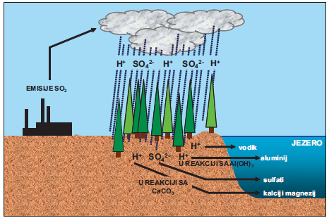
1.10 GLOBALNI PROBLEMI NASTALI ONEČIŠĆENJEM ZRAKA
Zakiseljavanje atmosfere – kisele oborine (nastavak)
Učinci kiselih oborina na vodene ekosustave (nastavak)
Zakiseljavanje jezera započinje odlaganjem međuprodukata kiselih oborina (SO4₂⁻ i H⁺ iona) u kopnena područja u blizini jezera. Hidrološkim procesima ti međuprodukti prolaze kroz tlo i stijene gdje reagiraju s vapnencem (CaCO₃) ako su stijene vapnenačke ili sa silikatnim mineralima koji sadrže aluminij. Nakon kemijskih reakcija na kopnu, produkti tih reakcija ispiru se u jezera.
Institut za energetiku i zaštitu okoliša

Slide 55
1.10 GLOBALNI PROBLEMI NASTALI ONEČIŠĆENJEM ZRAKA
Zakiseljavanje atmosfere – kisele oborine (nastavak)
Učinci kiselih oborina na vodene ekosustave (nastavak)
Ako su obale i dno jezera građeni od vapnenca, doći će do neutralizacije kiselina jer kalcij i magnezij imaju dobar puferski kapacitet. No ako je obala bogata stijenama koje sadrže aluminijem bogate silikatne minerale, u jezera će se ispirati toksični aluminij.
Povećana kiselost vode ima ekstremno velike učinke na živi svijet u jezerima. Veće životinje izvana su dobro zaštićene kožom i ljuskama, no unutrašnji organi koji sačinjavaju probavni, dišni i reproduktivni sustav mogu biti oštećeni promjenama pH vrijednosti vode. Posebice su na promjene pH vode osjetljiva jaja vodenih životinja i njihovi rani ličinački razvojni stadiji.
Institut za energetiku i zaštitu okoliša

Slide 56
1.10 GLOBALNI PROBLEMI NASTALI ONEČIŠĆENJEM ZRAKA
Utjecaj na stratosferski ozonski sloj
Koncentracija ozona u atmosferi relativno je niska (u stratosferskom ozonskom sloju 12 000 ppb, a u troposferi 20 do 100 ppb). Od ukupne količine ozona u atmosferi čak 90% nalazi se u stratosferi, s najvećom koncentracijom od 10 ppm na visini između 20 i 25 km od površine Zemlje tvoreći ozonski sloj oko planeta.
Preostalih 10% ozona nalazi se u troposferi. Budući da je ozon vrlo nestabilan, neprestano se razgrađuje i ponovno stvara u količini od 300 000 000 tona na dan.
Godine 1930. fotokemijske procese stvaranja i razgradnje ozona u stratosferi otkrio je fizičar Sydney Chapman, po kojemu su ti procesi i dobili ime – Chapmanov ciklus.
Institut za energetiku i zaštitu okoliša

Slide 57
1.10 GLOBALNI PROBLEMI NASTALI ONEČIŠĆENJEM ZRAKA
Utjecaj na stratosferski ozonski sloj (nastavak)
Chapman-ov ciklus
1. korak:stvaranje atoma kisika (O) – razgradnjom O₂
O₂ + UV 2O
2. korak:stvaranje ozona (O3) – utroškom O₂ i O
O₂ + O O₃
3. korak:razgradnja ozona (O₃) – stvaranje O₂ i O
O₃ + UV O₂ + O
4. korak:stvaranje molekule kisika (O₂) – O₃ i O konverzijom
O₃ + O 2O₂
Institut za energetiku i zaštitu okoliša
44

Slide 58
1.10 GLOBALNI PROBLEMI NASTALI ONEČIŠĆENJEM ZRAKA
Utjecaj na stratosferski ozonski sloj (nastavak)
CHAPMAN-ov CIKLUS
Chapman-ov ciklus
Institut za energetiku i zaštitu okoliša
45

Slide 59

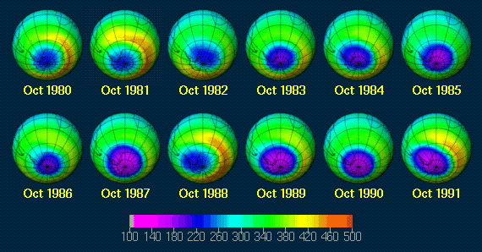
1.10 GLOBALNI PROBLEMI NASTALI ONEČIŠĆENJEM ZRAKA
Utjecaj na stratosferski ozonski sloj (nastavak)
OZONSKI OMOTAČ
Smanjenjem ukupne količine stratosferskog ozona od oko 3% u deset godina
SPOR I DUGOTRAJAN PROCES
Stvaranje ozonskih rupa
Institut za energetiku i zaštitu okoliša
46

Slide 60
1.10 GLOBALNI PROBLEMI NASTALI ONEČIŠĆENJEM ZRAKA
Utjecaj na stratosferski ozonski sloj (nastavak)
Ozonska rupa nad Antarktikom
Prvi put o postojanju ozonske rupe u stratosferi nad Antarktikom svjetska znanstvena javnost saznala je 1985. godine kada su znanstvenici britanske antarktičke ekspedicije objavili rezultate 30-godišnjih mjerenja ukupnog ozona nad postajom Halley Bay na Antarktiku.
Rezultati su upućivali na trend smanjivanja količine ozona od 1975. godine koje je iznosilo čak 40% u razdoblju od 1977. do 1984. godine, a nastavio se i sljedećih godina.
Institut za energetiku i zaštitu okoliša

Slide 61
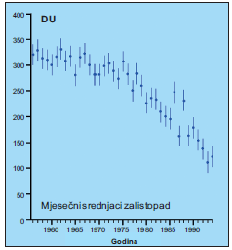
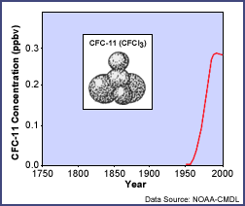
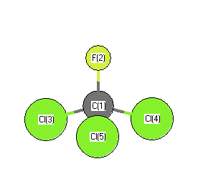
1.10 GLOBALNI PROBLEMI NASTALI ONEČIŠĆENJEM ZRAKA
Utjecaj na stratosferski ozonski sloj (nastavak)
Ozonska rupa nad Antarktikom (nastavak)
To dramatično smanjenje količine ozona uzrokovano
je novo sintetiziranim tvarima pod nazivom kloro-fluoro-ugljici (prema anglosaksonskoj nomenklaturi CFC – chloro-fluoro-carbons)
Lijevo: smanjenje debljine ozonskog sloja izraženo u dobsonovim jedinicama (DU)
Desno: porast potrošnje CFC-a koji se podudara s drastičnim padom ozona
Institut za energetiku i zaštitu okoliša

Slide 62
1.10 GLOBALNI PROBLEMI NASTALI ONEČIŠĆENJEM ZRAKA
Utjecaj na stratosferski ozonski sloj (nastavak)
Ozonska rupa nad Antarktikom (nastavak)
CFC-ovi koji se upotrebljavaju u klimatizacijskim sustavima, hladnjacima, kao potisni plinovi u kozmetičkoj i farmaceutskoj industriji i drugdje, otpuštaju se u više slojeve atmosfere.
Tamo se razgrađuju pod utjecajem UV-zračenja sa Sunca, oslobađaju atome klora (Cl) koji zatim razgrađuju molekule ozona. Postoje i spojevi koji oslobađaju atome broma (Br) koji također razgrađuju molekule ozona. Ti spojevi nazivaju se haloni.
Institut za energetiku i zaštitu okoliša

Slide 63
1.10 GLOBALNI PROBLEMI NASTALI ONEČIŠĆENJEM ZRAKA
Utjecaj na stratosferski ozonski sloj (nastavak)
Ozonska rupa nad Antarktikom (nastavak)
Dokazi da je ljudska aktivnost utjecala na smanjenje debljine ozonskog sloja stari su preko 30 godina. Početak stvaranja ozonske rupe direktno je bio povezan s povećanjem
proizvodnje i potrošnje CFC-a, kao i njihovim koncentracijama u atmosferi. No zbog čega se ozonska rupa počela stvarati baš nad Antarktikom? Odgovor na to pitanje daje polarna meteorologija.
Institut za energetiku i zaštitu okoliša

Slide 64
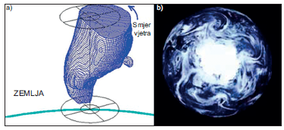
1.10 GLOBALNI PROBLEMI NASTALI ONEČIŠĆENJEM ZRAKA
Utjecaj na stratosferski ozonski sloj (nastavak)
Ozonska rupa nad Antarktikom (nastavak)
Naime, nad Antarktikom vladaju posebni meteorološki
uvjeti. Za vrijeme antarktičke zime zrake sa Sunca ne dopiru do Južnoga pola i tada tamo vlada potpuna tama. Osim toga, dolazi do cirkulacije polarnih zračnih masa poznatih pod nazivom «polarni vrtlog» koje se razvijaju u nižim i srednjim dijelovima stratosfere i termički izoliraju to područje sprečavajući ulazak toplijeg zraka.
Polarni vrtlog nad
Antarktikom a) model;
b) satelitska snimka.
Izvor: NASA.
Institut za energetiku i zaštitu okoliša

Slide 65
1.10 GLOBALNI PROBLEMI NASTALI ONEČIŠĆENJEM ZRAKA
Utjecaj na stratosferski ozonski sloj (nastavak)
Ozonska rupa nad Antarktikom (nastavak)
Zbog spomenutih uvjeta u polarnoj regiji temperatura zraka spušta se ispod -80°C te dolazi do stvaranja tzv. polarnih stratosferskih oblaka. Oni sadrže klorovodik (HCl) koji reagira s molekulama CFC-a konvertirajući relativno neaktivni klor
u reaktivnije spojeve kao što je primjerice kloronitrat (ClONO₂). Osim tih spojeva na površini polarnih stratosferskih oblaka nalaze se i dušikov pentoksid (N₂O₅), dušična kiselina (HNO₃) i drugi spojevi.
Institut za energetiku i zaštitu okoliša

Slide 66
1.10 GLOBALNI PROBLEMI NASTALI ONEČIŠĆENJEM ZRAKA
Utjecaj na stratosferski ozonski sloj (nastavak)
Ozonska rupa nad Antarktikom (nastavak)
Za oštećenje molekula ozona potrebni su atomi klora, a oni se stvaraju s prodorom prvih Sunčevih zraka u rujnu i listopadu. Pod utjecajem UV-zraka dolazi do fotodisocijacije molekula klora (Cl₂) u atome klora (Cl) u sljedećoj reakciji:
Cl₂ + hv Cl + Cl
Upravo je ta reakcija ključna reakcija koja dovodi do razgradnje molekule ozona, pa tako i smanjivanja debljine ozonskog sloja nad Antarktikom.
Institut za energetiku i zaštitu okoliša

Slide 67
1.10 GLOBALNI PROBLEMI NASTALI ONEČIŠĆENJEM ZRAKA
Utjecaj na stratosferski ozonski sloj (nastavak)
Oštećenje ozona zbog štetnog djelovanja halogenih plinova
Halogeni plinovi su plinovi koji u svom sastavu imaju atome klora i broma koji ispušteni u atmosferu uzrokuju razbijanje molekula ozona. Posljedica toga je oštećenje stratosferskog ozonskog sloja. U atmosferi postoje dva halogena plina koja se
emitiraju iz prirodnih izvora (oceani i kopneni ekosustavi). To su metil klorid (CH₃Cl) i metil bromid (CH₃Br). Prirodni izvori tih plinova emitiraju u stratosferu oko 16% klora i oko 27 do 42% broma. Koncentracije broma i klora u stratosferi koje potječu
iz prirodnih izvora nisu uzrokovale uništenje ozonskog sloja.
Institut za energetiku i zaštitu okoliša

Slide 68
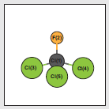
1.10 GLOBALNI PROBLEMI NASTALI ONEČIŠĆENJEM ZRAKA
Utjecaj na stratosferski ozonski sloj (nastavak)
Oštećenje ozona zbog štetnog djelovanja halogenih plinova (nastavak)
Tek uvođenjem novo sintetiziranih halogenih plinova u 20. stoljeću dolazi do njihove velike akumulacije u atmosferi što negativno utječe na stratosferski ozonski sloj. Kloro-fluoro-ugljici pod komercijalnim nazivom freoni uvedeni su 1930. godine u široku upotrebu zbog svojih svojstava: netoksičnost, velika stabilnost, nekancerogenost i kemijska inertnost koju su pokazali u troposferi. Prvi su bili sintetizirani triklorofluorometan
(CFC-11) i diklorodifluorometan (CFC-12) koji su se upotrebljavali kao zamjena za amonijak u hladnjacima, kao otapala te kao potisni plinovi.
CFC
Institut za energetiku i zaštitu okoliša

Slide 69
1.10 GLOBALNI PROBLEMI NASTALI ONEČIŠĆENJEM ZRAKA
Utjecaj na stratosferski ozonski sloj (nastavak)
Oštećenje ozona zbog štetnog djelovanja halogenih plinova (nastavak)
Međutim, ti spojevi difuzijom i vertikalnim transportom stižu u više dijelove troposfere. Kroz diskontinuitet tropopauze prolaze u stratosferu gdje ih cirkulacija donjih slojeva dalje raznosi. Njihova štetnost počinje se pokazivati tek na 25 km visine gdje je UV-zračenje dovoljno intenzivno za razbijanje molekule CFC-a i oslobađanje atoma klora koji katalitički uništava ozon.
Institut za energetiku i zaštitu okoliša

Slide 70
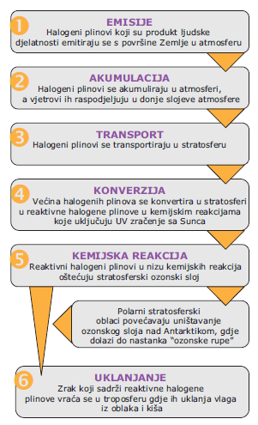
1.10 GLOBALNI PROBLEMI NASTALI ONEČIŠĆENJEM ZRAKA
Utjecaj na stratosferski ozonski sloj (nastavak)
Oštećenje ozona zbog štetnog djelovanja halogenih plinova (nastavak)
Osnovni koraci u procesu uništavanja ozona uzrokovani ljudskom aktivnošću.
Institut za energetiku i zaštitu okoliša

Slide 71
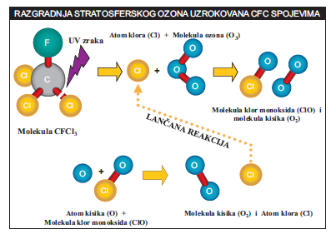
1.10 GLOBALNI PROBLEMI NASTALI ONEČIŠĆENJEM ZRAKA
Utjecaj na stratosferski ozonski sloj (nastavak)
Oštećenje ozona zbog štetnog djelovanja halogenih plinova (nastavak)
1. faza: fotoliza CFC-a u stratosferi
U prvoj fazi dolazi do razbijanja molekule CFC-a UV-zrakama iz Sunčeva spektra.
U toj reakciji iz molekule CFC-a oslobađa se atom klora:
CFCl₃ + hv CFCl₂ + Cl
2. faza: katalitičko uništavanje ozona
Oslobođeni atom klora u reakciji s ozonom razbija molekulu ozona na klorov
oksid i molekulu kisika:
Cl + O₃ ClO + O₂
U reakciji klor oksida s ozonom dolazi do stvaranja atoma klora i 2 molekule kisika:
ClO + O₃ Cl + 2O₂
Institut za energetiku i zaštitu okoliša

Slide 72
1.10 GLOBALNI PROBLEMI NASTALI ONEČIŠĆENJEM ZRAKA
Utjecaj na stratosferski ozonski sloj (nastavak)
Oštećenje ozona zbog štetnog djelovanja halogenih plinova (nastavak)
Potrebno je primijetiti da u navedenim reakcijama iz svake 2 molekule ozona nastanu 3 molekule kisika. Katalizator u tim reakcijama je atom klora koji se u drugoj reakciji ponovno stvara i počinje proces iz 2. faze od početka.
Ustvari, svaki atom klora može uništiti stotine tisuća molekula ozona!
Institut za energetiku i zaštitu okoliša

Slide 73
1.10 GLOBALNI PROBLEMI NASTALI ONEČIŠĆENJEM ZRAKA
Utjecaj na stratosferski ozonski sloj (nastavak)
Oštećenje ozona zbog štetnog djelovanja halogenih plinova (nastavak)
Halogeni spojevi vrlo se dugo zadržavaju u atmosferi (između 20 do 100 godina) i zbog toga je njihova akumulacija velika. Izračunato je da će se nakon što je prema Montrealskom protokolu zabranjena upotreba halogenih spojeva prve generacije njihova koncentracija u atmosferi spustiti na razinu iz 1980. godine tek
2050. godine, a u polarnim područjima, gdje je akumulacija najveća, tek 2065. god. Svaki od tih spojeva ima svoj potencijal ozonskog oštećenja (ODP – Ozone Depletion Potential). Tako ODP za CFC-11 iznosi 1,0, dok drugi CFC-spojevi imaju ODP između 0,01 do 1. Haloni imaju ODP viši od 10.
Institut za energetiku i zaštitu okoliša

Slide 74
1.10 GLOBALNI PROBLEMI NASTALI ONEČIŠĆENJEM ZRAKA
Utjecaj na stratosferski ozonski sloj (nastavak)
Oštećenje ozona zbog štetnog djelovanja halogenih plinova (nastavak)
Prema stupnju oštećenja ozonskog sloja (ODP) Američka agencija za zaštitu okoliša (EPA) te spojeve je kategorizirala u dvije skupine:
• spojevi skupine 1 koji imaju ODP 0,2 ili veći (kloro-fluoro-ugljici, ugljiktetraklorid,
haloni, metilbromid, metilkloroform)
• spojevi skupine 2 koji imaju ODP manji od 0,2 (kloro-fluoro-ugljikovodici)
Institut za energetiku i zaštitu okoliša

Slide 75
1.10 GLOBALNI PROBLEMI NASTALI ONEČIŠĆENJEM ZRAKA
Utjecaj na stratosferski ozonski sloj (nastavak)
Biološki učinci smanjenja debljine stratosferskog ozonskog sloja
Vrlo veliku opasnost za ljudsko zdravlje zbog svojih genotoksičnih, mutagenih, kancerogenih i imunotoksičnih svojstava predstavlja ultraljubičasto (UV) zračenje. Biološki efekt djelovanja UV-zraka nastaje kao rezultat apsorpcije energije od strane tkiva. Elektromagnetske zrake prolazeći kroz tkivo uzrokuju njegovo zagrijavanje.
Institut za energetiku i zaštitu okoliša

Slide 76
1.10 GLOBALNI PROBLEMI NASTALI ONEČIŠĆENJEM ZRAKA
Utjecaj na stratosferski ozonski sloj (nastavak)
Biološki učinci smanjenja debljine stratosferskog ozonskog sloja (nastavak)
Povećanje energije molekula kao rezultat apsorpcije UV-zračenja predstavlja uzrok stvaranja slobodnih radikala koji dovode do fotokemijskog i abiotskog oštećenja tkiva. Stupanj oštećenja tkiva ovisi kako o dozi zračenja, tako i o brzini reparacijskih procesa u tkivu. Radijacijsko oštećenje ne manifestira se odjednom, već ima kumulativno djelovanje.
Institut za energetiku i zaštitu okoliša

Slide 77
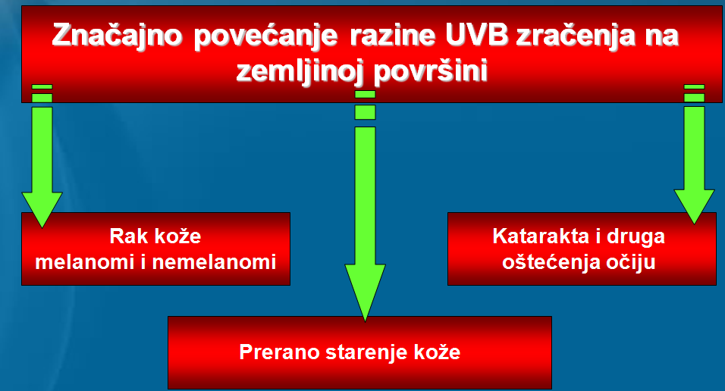
1.10 GLOBALNI PROBLEMI NASTALI ONEČIŠĆENJEM ZRAKA
Utjecaj na stratosferski ozonski sloj (nastavak)
Biološki učinci smanjenja debljine stratosferskog ozonskog sloja (nastavak)
Institut za energetiku i zaštitu okoliša
52

Slide 78
HVALA NA PAŽNJI
Institut za energetiku i zaštitu okoliša

